Slide 1
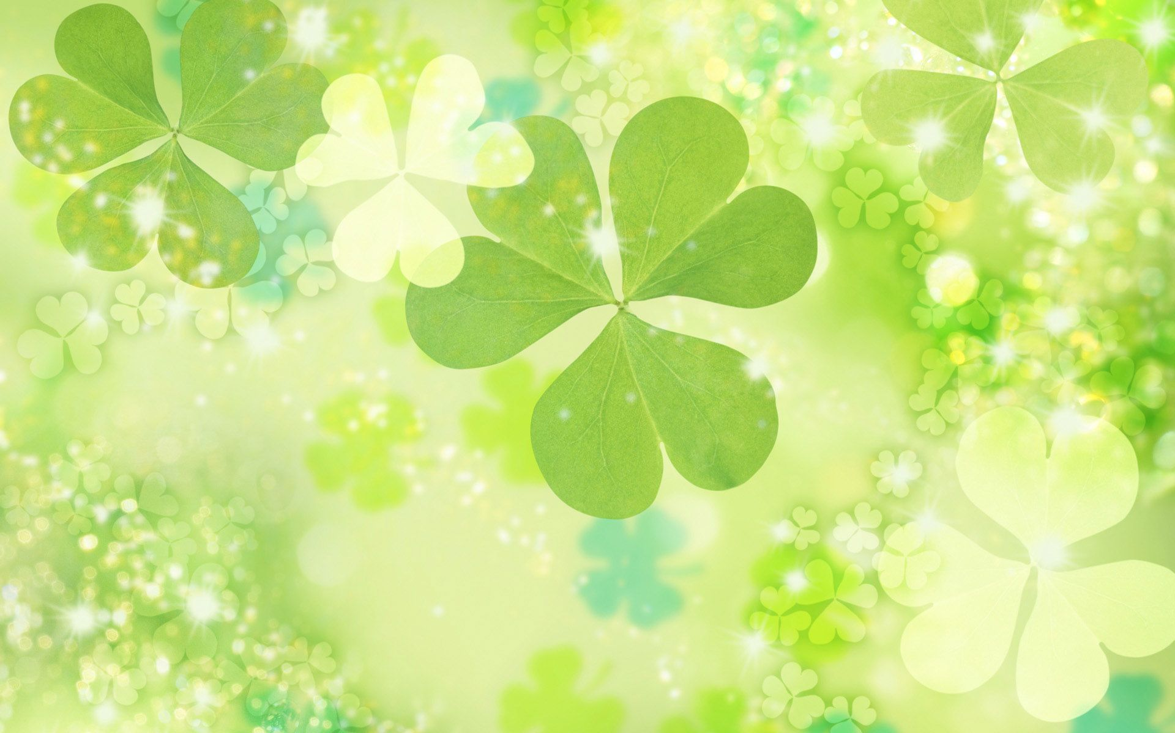
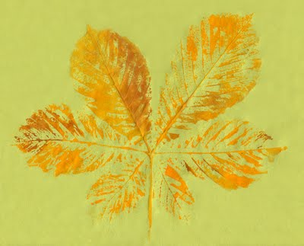
МОНОТИПИЯ

Slide 2
Это одна из интересных техник работы подойдет тем, кто совсем не умеет рисовать, но хочет создать красивые картины своими руками.
Освойте эти несложные приемы и маленькие шедевры украсят ваш дом, и просто создадут хорошее настроение

Slide 3
Для работы понадобятся:
Свежие листочки и травы.
Кисть.
Белая, тонированная или
цветная бумага.
Старые газеты.
Пастель

Slide 4
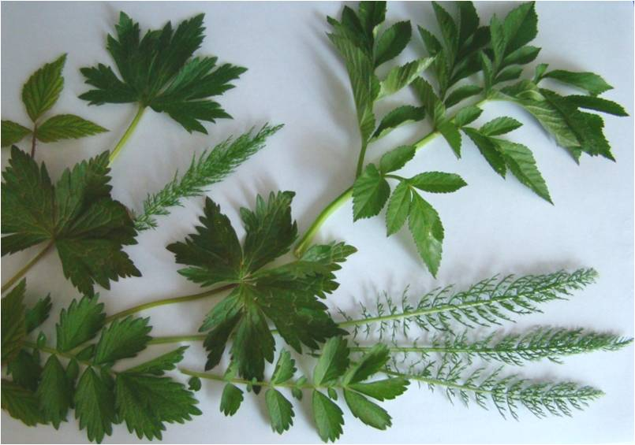
Соберем красивые по форме
и разнообразные по размеру
листья и травы

Slide 5
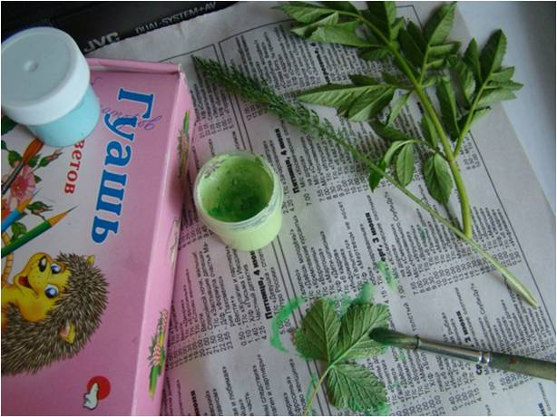
Закрасим листок с левой стороны, краска не должна сильно растекаться.
Делать это лучше на старых газетах

Slide 6
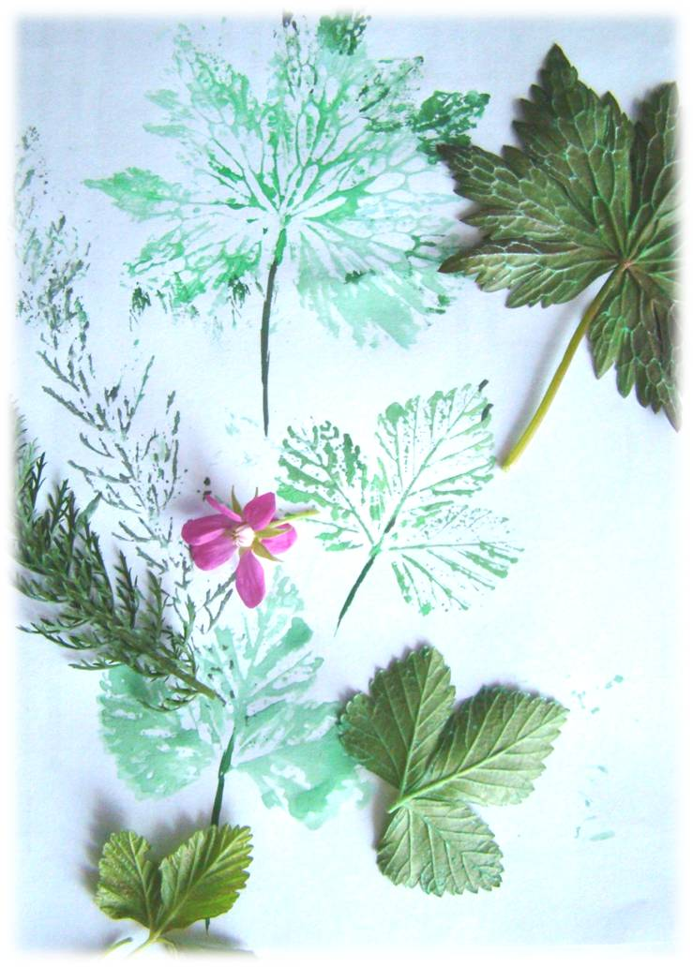
Отпечатаем листочки на бумаге, попробуйте несколько раз, меняйте цвет.

Slide 7
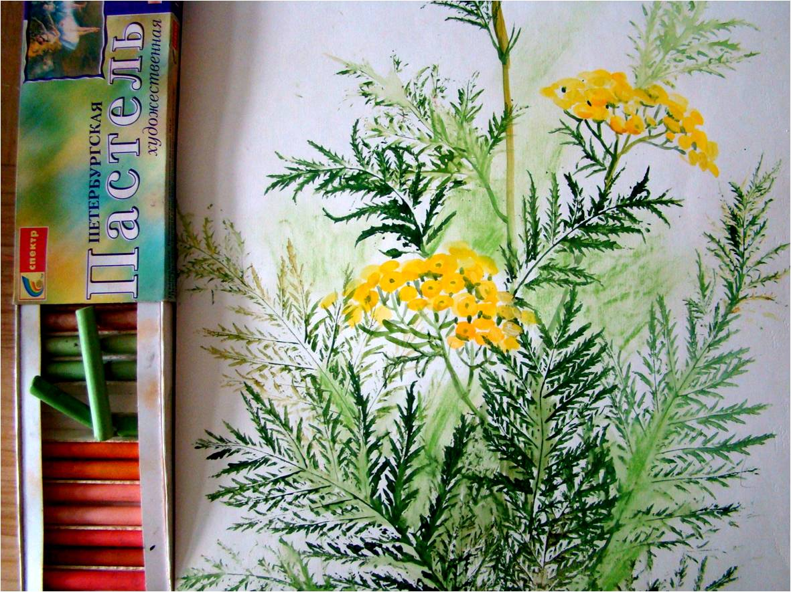
Можно немного поработать пастелью
на готовых отпечатках.

Slide 8
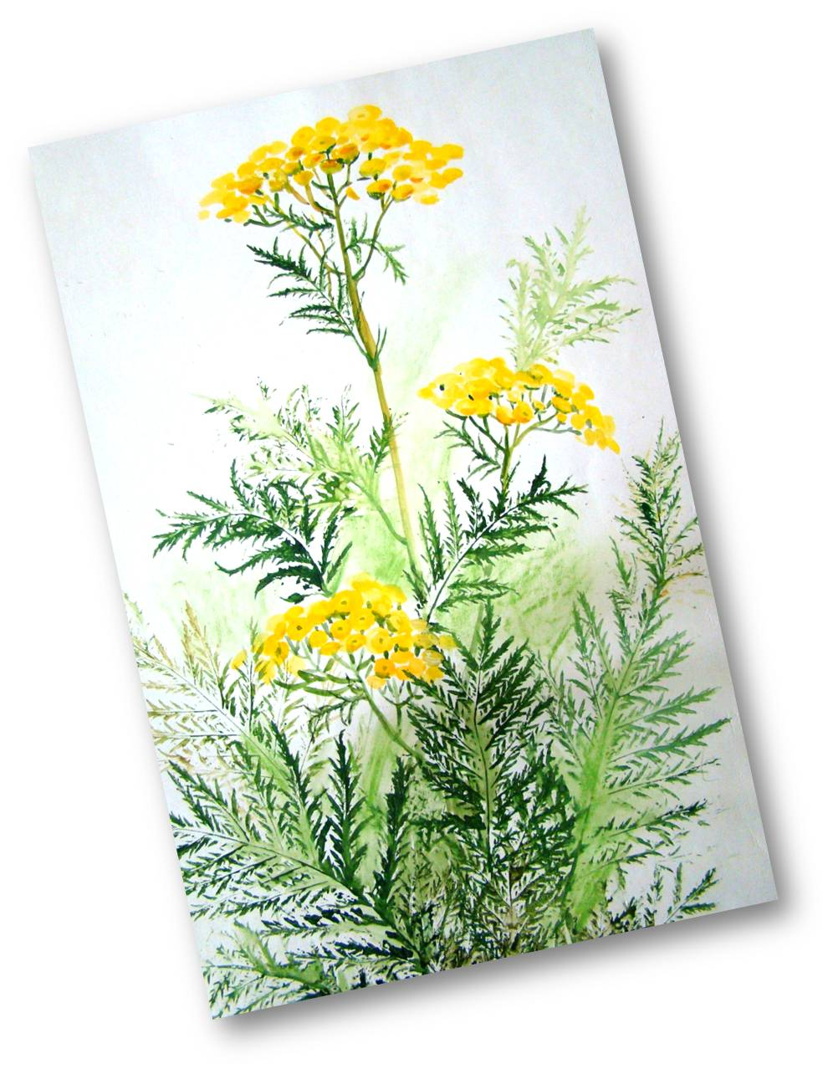
И вот
результат

Slide 9
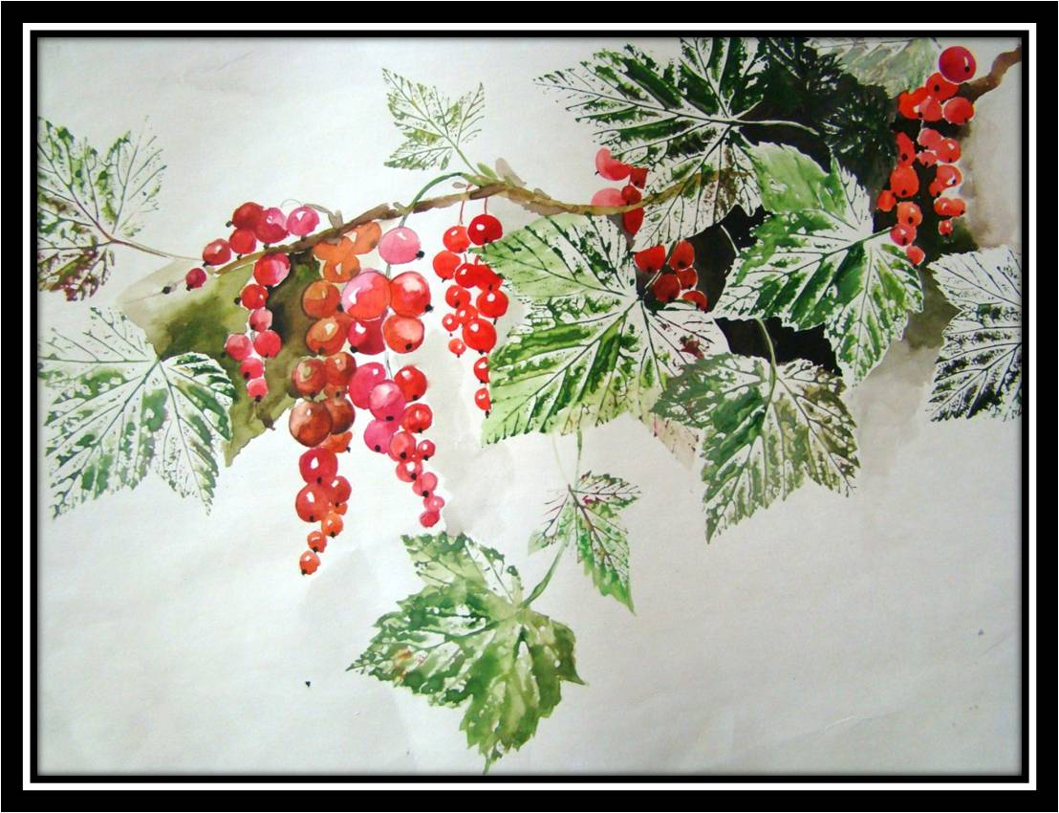

Slide 10
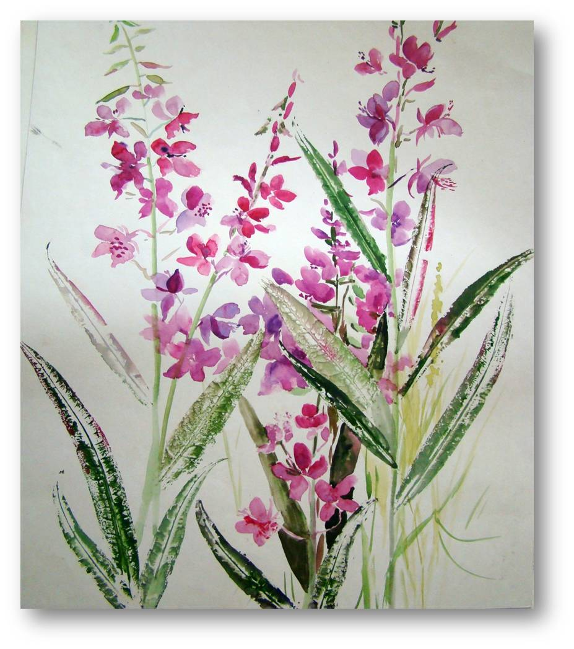
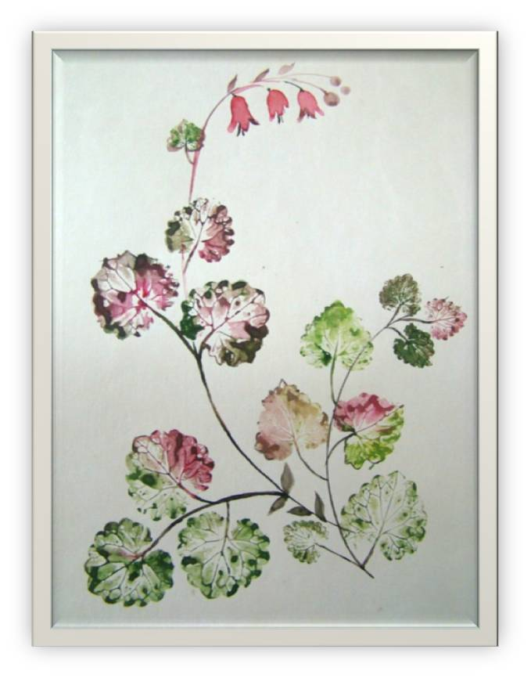

Slide 11
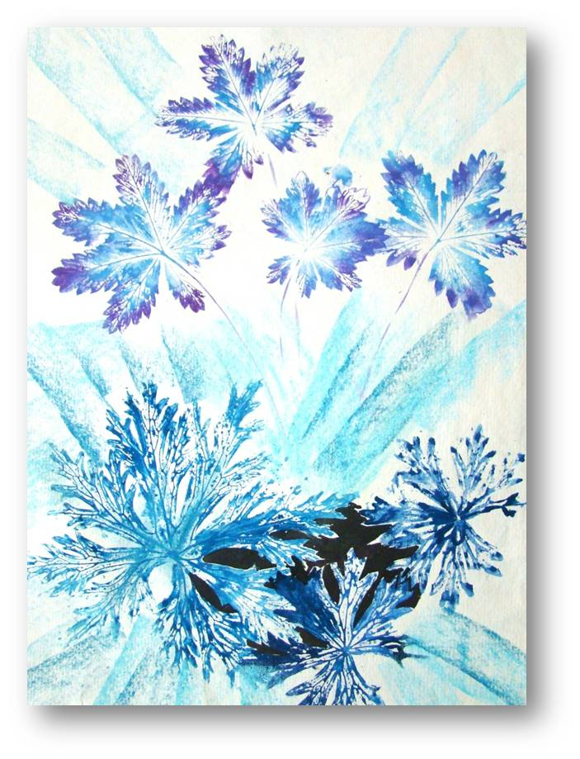

Slide 12
СПАСИБО
ЗА
ВНИМАНИЕ!

